Slide 1
Design game Final project multiplayer game
4210161006 M Shidqi Firdaus

Slide 2
Orbit pong
Orbit pong adalah pong yang dimana stage nya berbentuk bulat, player harus memantulkan bola yang dia sentuh keluar layar. Dalam satu sesi game player akan bermain selama tiga menit untuk mengeluarkan bola sebanyak banyaknya.

Slide 3
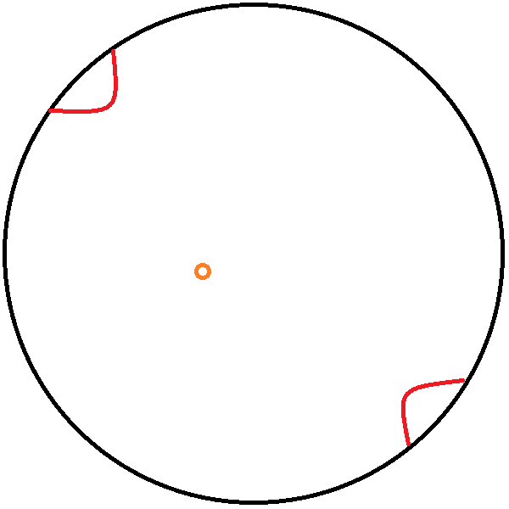
Bola
Mockup game
player

Slide 4
Service
Google play service yang akan dipakai adalah achievement yang didapat kan player setelah melakukan pencapaian yang sudah di tentukan.

